Slide 1



Slide 2





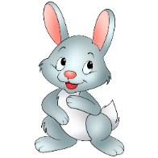
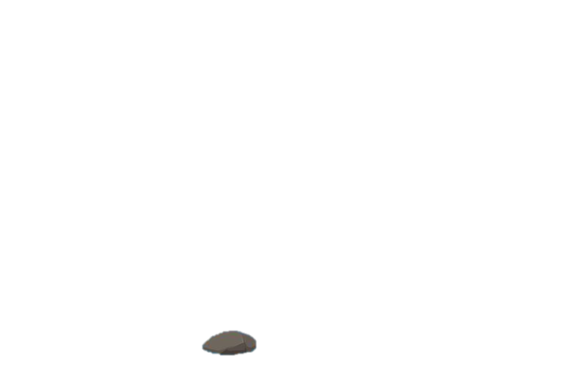







Slide 3

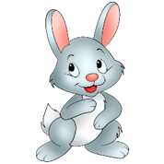
?
7
5 + 2 =
?

Slide 5
?
8
6 + 2 =
?

Slide 7
?
8 + 1 =
9
?

Slide 8


Slide 9




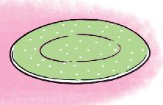

4

Slide 10

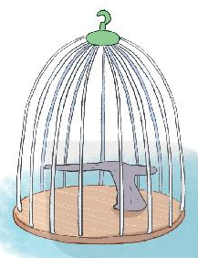
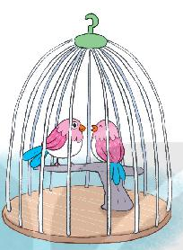

2

Slide 11











0 + 4 = 4
2 + 3 = 5
0 + 4 = 4
3 + 3 = 6
3 + 1 = 4
0 + 5 = 5
4 + 2 = 6
6 + 0 = 6
2 + 2 = 4
1 + 4 = 5
6 + 0 = 6

Slide 12

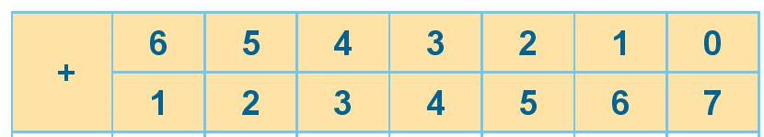
7
7
7
7

Slide 13


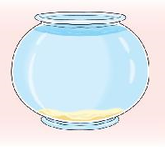


5
0
5

Slide 14




3
4
7

Slide 15

